Slide 2
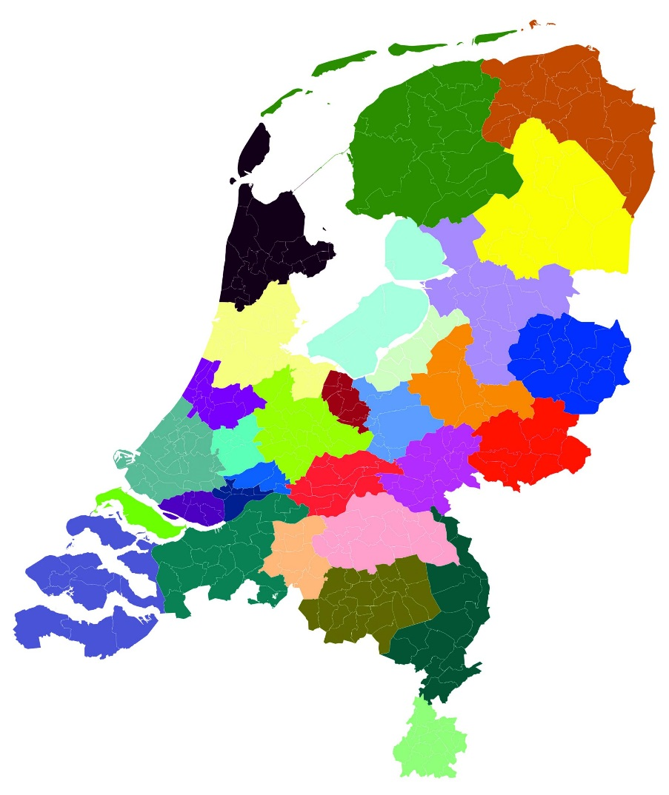
Regio Drenthe één van 30 RES-regio’s in Nederland

Slide 3
Waarom RES?
Klimaatakkoord
CO2-uitstoot met 49% verminderen in 2030 en met 95% in 2050 t.o.v. 1990
Voorkomen dat aarde opwarmt met meer dan twee graden Celsius

Slide 4
RES beschrijft:
Opwekking grootschalige hernieuwbare elektriciteit op land
– wind en/of zon – hoeveel en waar
Verdeling en benutting warmtebronnen in regio
Opslag en transport hoeveelheid energie met energienetwerk
Draagvlak in samenleving

Slide 5
RES-regio Drenthe
Hoe is RES-regio Drenthe georganiseerd?

Slide 6
RES-regio Drenthe
Bestuurlijk - Drentse Energie Tafel (DET):
12 gemeenten
provincie Drenthe
4 waterschappen
Enexis, TenneT, RENDO, Gasunie
natuur en milieu (Natuur- en Milieufederatie Drenthe)
landbouw (LTO Noord)
bedrijfsleven (VNO-NCW)
energiecoöperaties (Drentse KEI)
woningcorporaties (Woonstichting De Volmacht)
jongeren (Jong RES)

Slide 7
RES-regio Drenthe
Ambtelijk
Medewerkers alle partijen RES-regio Drenthe zijn vertegenwoordigd
werktafel
werkgroepen
Communicatie en Participatie
Elektriciteit
Warmte
Ruimte

Slide 8
Werkbureau RES-regio Drenthe
Charles Hussels, proces-regisseur
Nicole Adema en Kamiel Bertels, proces-secretaris
Esther Maliepaard, secretariële ondersteuning
Miriam Winkel, communicatieadviseur
Kees Offringa, algemeen lid

Slide 9
Werkbureau RES-regio Drenthe
Bernd Derksen, gemeente Emmen, projectleider werkgroep Ruimte
Erik Dusseljee, gemeente Hoogeveen, projectleider werkgroep Warmte
Gjalt Gjaltema, Provincie Drenthe, projectleider werkgroep Elektriciteit
Mariëlle Zijlstra, gemeente Tynaarlo, projectleider werkgroep Communicatie en Participatie

Slide 10
Concept RES regio Drenthe
Hoofdstukken:
Eén regio
Maatschappelijke betrokkenheid
Elektriciteit
Regionale structuur warmte
Zorgvuldig ruimtegebruik
Energie-infrastructuur

Slide 11
Eén regio
Overheden en maatschappelijke partners werken gelijkwaardig samen
Structurele samenwerking in de toekomst
Gemeenten aan zet om ambities samen met samenleving te realiseren
Regionaal samen optrekken

Slide 12
Maatschappelijke betrokkenheid
Maatschappelijke betrokkenheid voorwaarde
Gemeenten verantwoordelijk voor communicatie en participatie: inwoners denken en doen mee, hebben zelf regie
Lokaal eigendom: financiële opbrengsten (deels) ten goede aan directe omgeving -> streven 50%
Energiecoöperaties

Slide 13
Elektriciteit
Landelijke opgave
Tenminste 35 TWh hernieuwbare elektriciteitsopwekking op land in 2030
wind
zon
zonne-energie ondergrens 15 kW

Slide 14
Elektriciteit
Bijdrage regio Drenthe:
3,45 TWh – 25% energieverbruik regio Drenthe
– 10% landelijke opgave
gerealiseerde projecten, vergunde projecten, projecten in vergunningsfase -> 58%
gemeentelijke ambities -> 42%

Slide 15
Elektriciteit

Slide 16
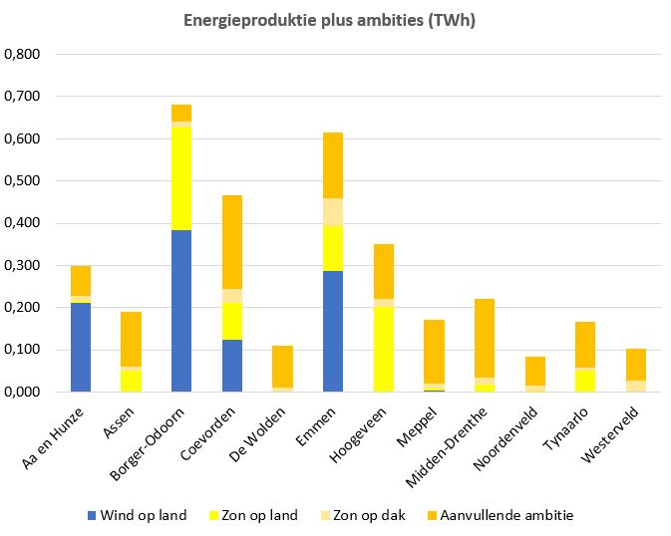
Elektriciteit

Slide 17
Landelijke opgave Gebouwde omgeving
Voor 2030 1,5 miljoen woningen en andere gebouwen geïsoleerd en voorzien duurzame warmte en schone elektriciteit
Voor 2050 7 miljoen huizen en 1 miljoen gebouwen
Gemeenten regierol in lokale warmtetransitie
Transitievisie Warmte (TVW); plannen isoleren en/of aardgasvrij maken woningen en gebouwen
TVW basis Uitvoeringsplan (op buurt- of wijkniveau)
TVW’s en Uitvoeringsplannen input Regionale Structuur Warmte als onderdeel RES

Slide 18
Warmte Concept RES
Verbruik energie RES-regio Drenthe: 14,3 TWh
50% verwarmen van gebouwen met aardgas
2,7 TWh elektriciteit
4,4 TWh mobiliteit

Slide 19
Warmte Concept RES
warmtevraag geïnventariseerd
beschikbare, regionale warmtebronnen in kaart gebracht
geothermie (warmtebronnen die kilometers diep zijn)
aquathermie (oppervlaktewater, riool- en afvalwater) bodemenergie
restwarmte (bijvoorbeeld vanuit de industrie)
biomassa (houtsnippers, groenafval)

Slide 20
Warmte Concept RES
Richting RES 1.0 nader onderzoek noodzakelijk:
kunnen beschikbare warmtebronnen daadwerkelijk worden benut?
welke infrastructuur is hiervoor nodig?
kan huidige aardgasinfrastructuur daarbij rol spelen?

Slide 21
Zorgvuldig ruimtegebruik Concept RES
Grootschalige opwek leidt tot verandering Drentse landschap
Principes in Concept RES regio Drenthe:
zuinig en zorgvuldig ruimtegebruik
combineren opgaven (natuur/biodiversiteit, water, landbouw, recreatie, dorps- en stadsontwikkelingen, herstructurering bedrijventerreinen)
vraag en aanbod dicht bij elkaar
aansluiten bij gebied-specifieke kenmerken

Slide 22
Zorgvuldig ruimtegebruik Concept RES
Vragen te beantwoorden richting RES 1.0:
is het verstandig om ruimte exclusief toe te (blijven) delen aan bijvoorbeeld energieopwekking?
moeten we meervoudig ruimtegebruik gaan faciliteren of verplicht stellen?
hoe doen we dat dan?
welke leidende principes moeten we daarbij verder hanteren?
hoe verhouden ruimtelijke voorwaarden zich tot investeringsvoorwaarden vanuit markt of omgeving?
wanneer is energieopgave leidend of volgend m.b.t. optimaal ruimtegebruik?

Slide 23
Energie-infrastructuur
Impact bijdrage RES-regio Drenthe op energie-infrastructuur
Enexis en RENDO -> Middenspanning Transport (MS-T)
uitbreidingen bestaande stations (4 tot 6 jaar)
realisatie nieuwe stations (6 tot 8 jaar)
investering tussen 205 en 221 miljoen euro
TenneT impact hoogspanningsnet -> later stadium

Slide 24
Op weg naar RES 1.0
1 juli 2021
gemeenten: in gesprek met inwoners
uitwerking, verfijning en verdieping

Slide 25
Meer informatie
www.energievoordrenthe.nl

